Slide 2
Party Types
(Parti Türleri)

Slide 3
Birthday Party
Surprise Party
Doğumgünü Partisi
Sürpriz Parti
Fancy Dress Party
Slumber Party
Kostüm Partisi
Pijama Partisi

Slide 4
Engagement Party
Wedding
Nişan Partisi
Düğün
Anniversary
Graduation Party
Yıl Dönümü
Mezuniyet Partisi

Slide 5
Welcome Party
Farewell Party
Hoş geldin Partisi
Veda Partisi
Father’s Day
Mother’s Day
Babalar Günü
Anneler Günü

Slide 6
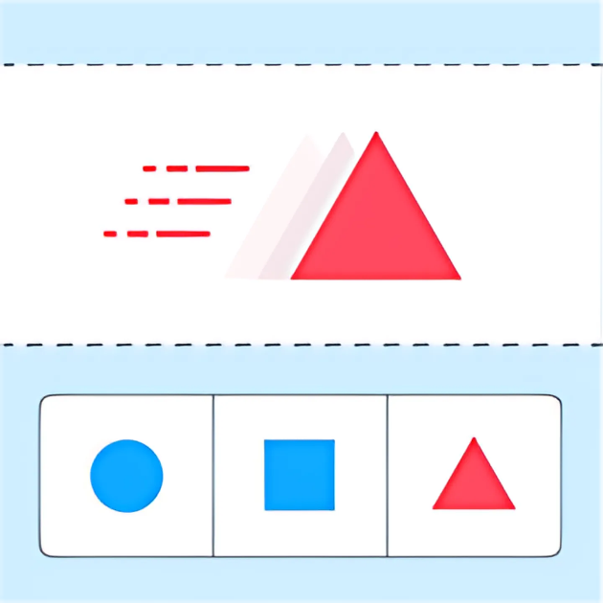
Let's Play!

Slide 7
Party Needs
(Parti İhtiyaçları)

Slide 8
Food
Birthday cake
Crisps
Cookie
Yiyecek
Doğumgünü pastası
Cips
Kurabiye
Apple pie
Sandwich
Chocolate
Snacks
Elmalı Turta
Sandviç
Çikolata
Atıştırmalıklar

Slide 9
Cotton candy
Dessert
Popcorn
Beverage/Drink
Pamuk şeker
Tatlı
Patlamış Mısır
İçecek
Fruit Juice
Orange Juice
Lemonade
Milk
Meyve Suyu
Portakal Suyu
Limonata
Süt

Slide 10
Decoration
Flower
Baloon
Confetti
Süsleme
Çiçek
Balon
Konfeti
Party Hat
Party Mask
Candle
Music CD
Parti Şapkası
Parti Maskesi
Mum
Müzik CD’si

Slide 11
Invitation Card
Guest List
Present/Gift
To do list
Davetiye
Misafir Listesi
Hediye
Yapılacaklar Listesi

Slide 12
Let's Play!

Slide 13
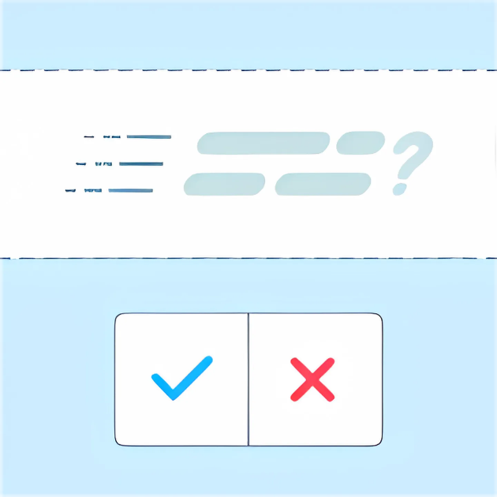
Let's Play!

Slide 14
Invitation Card
(Davetiye Kartı)

Slide 15
(Alıcı)
(Saat)
(Tarih)
(Yer/Konum)
(Gönderici)

Slide 16
Clara
5.00 p.m
4 May Sunday
TKN Cafe
Daniel

Slide 17
Important Verbs
(Önemli Fiiller)

Slide 18
Arrange/Organize a party
Celebrate
Parti düzenlemek
Kutlamak
Attend/Join a party
Clean
Partiye katılmak
Temizlemek
Blow up baloons
Bring
Balon şişirmek
Getirmek
Buy
Decorate
Satın almak
Süslemek

Slide 19
Eat
Invite
Yemek
Davet etmek
Drink
Prepare
İçmek
Hazırlamak
Go shopping
Wear
Alışverişe gitmek
Giymek
Hang the banner
Wrap a present
Pankart asmak
Hediye paketlemek

Slide 20
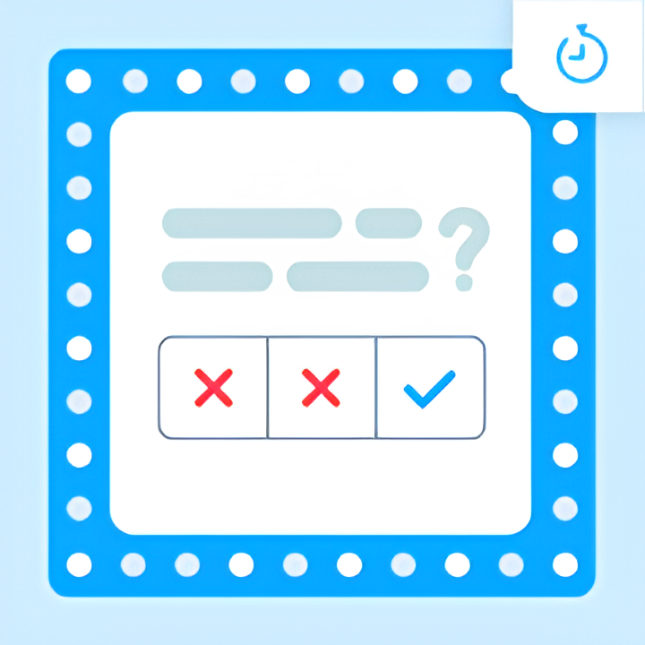
Let's Play!

Slide 21
Sequencing Words
(Sıralama Kelimeleri)

Slide 22
Telling the Sequence
(Sıra Belirtmek)
Sırayla yapılması gereken işlemleri anlatmak için bazı zaman ifadeleri kullanırız;
First:
İlk olarak / Öncelikle
Second:
İkinci olarak
Next:
Ardından / Daha sonra
Then:
Sonra
After that:
Ondan sonra
Finally:
Son olarak

Slide 23
Invitations
(Davetler)

Slide 24
Let’s ...
(Haydi...!)
Yes, please!
(Evet,lütfen!)
No, thanks.
(Hayır,teşekkürler.)
Yes, I would.
(Evet,isterim.)
I’m sorry, but I...
(Üzgünüm,ama…)
Why don’t we …?
(Neden…yapmıyoruz?)
Yes, why not?
(Evet,neden olmasın?)
I’d love to, but ...
(İsterdim,ama…)
Would you like to …?
(… ister misin?)
Of course!
(Tabiki!)
Thanks for asking, but ...
(Sorduğun için teşekkür ederim,ama…)
How about…?
(… ne dersin?)
Sure!
(Elbette!)
What about…?
(… ne dersin?)
Great idea!
(İyi fikir!)
That sounds great!
(Kulağa harika geliyor!)

Slide 25
Quantifiers
(Miktar Belirleyiciler)

Slide 26
Nouns
(İsimler)
Countable Nouns
Uncountable Nouns
(Sayılabilen İsimler)
(Sayılamayan İsimler)

Slide 27
Countable Nouns
Uncountable Nouns
(Sayılabilen İsimler)
(Sayılamayan İsimler)
Eğer bir nesneyi adet olarak sayabiliyorsak bu isimleri sayılabilir olarak kabul ederiz.
Eğer bir nesneyi adet olarak sayamıyorsak bu isimleri sayılamayan olarak kabul ederiz.
Bread
Cereal
Milk
Jam
A book
Two books
Coffee
Tea
Sugar
Honey
Flour
Salt
Butter
Cheese
An apple
Two apples

Slide 28
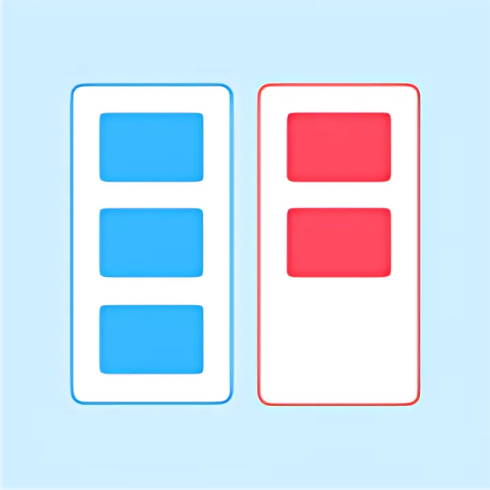
Let's Play!

Slide 29
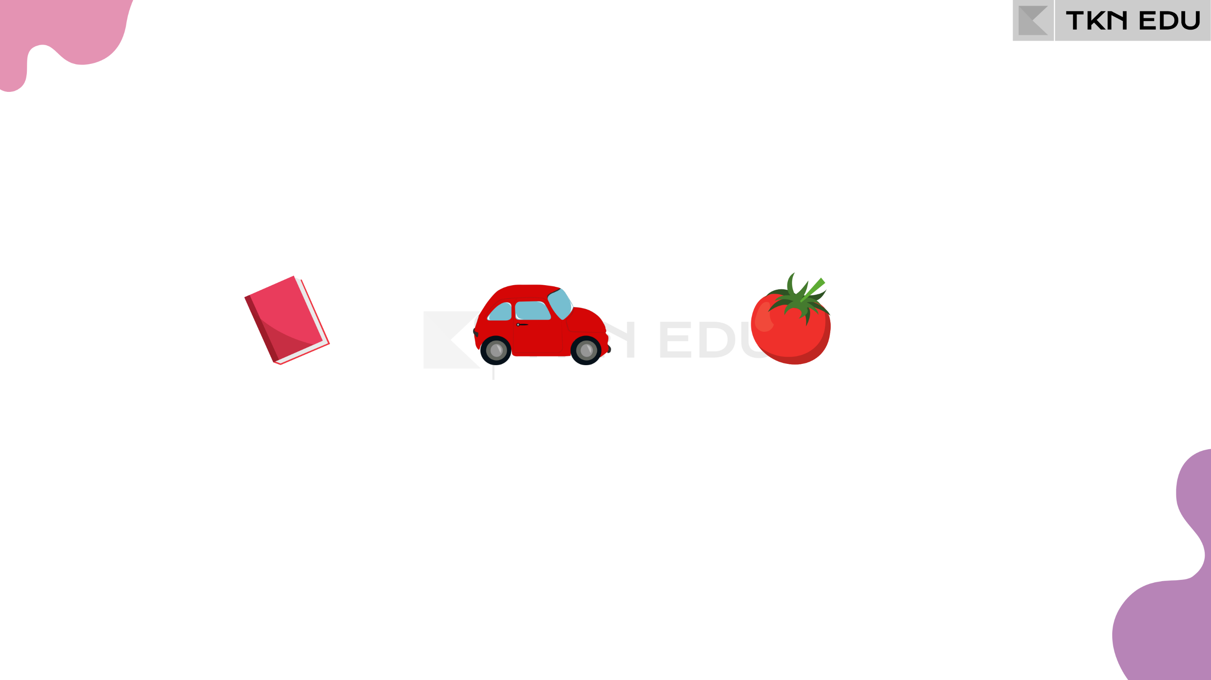
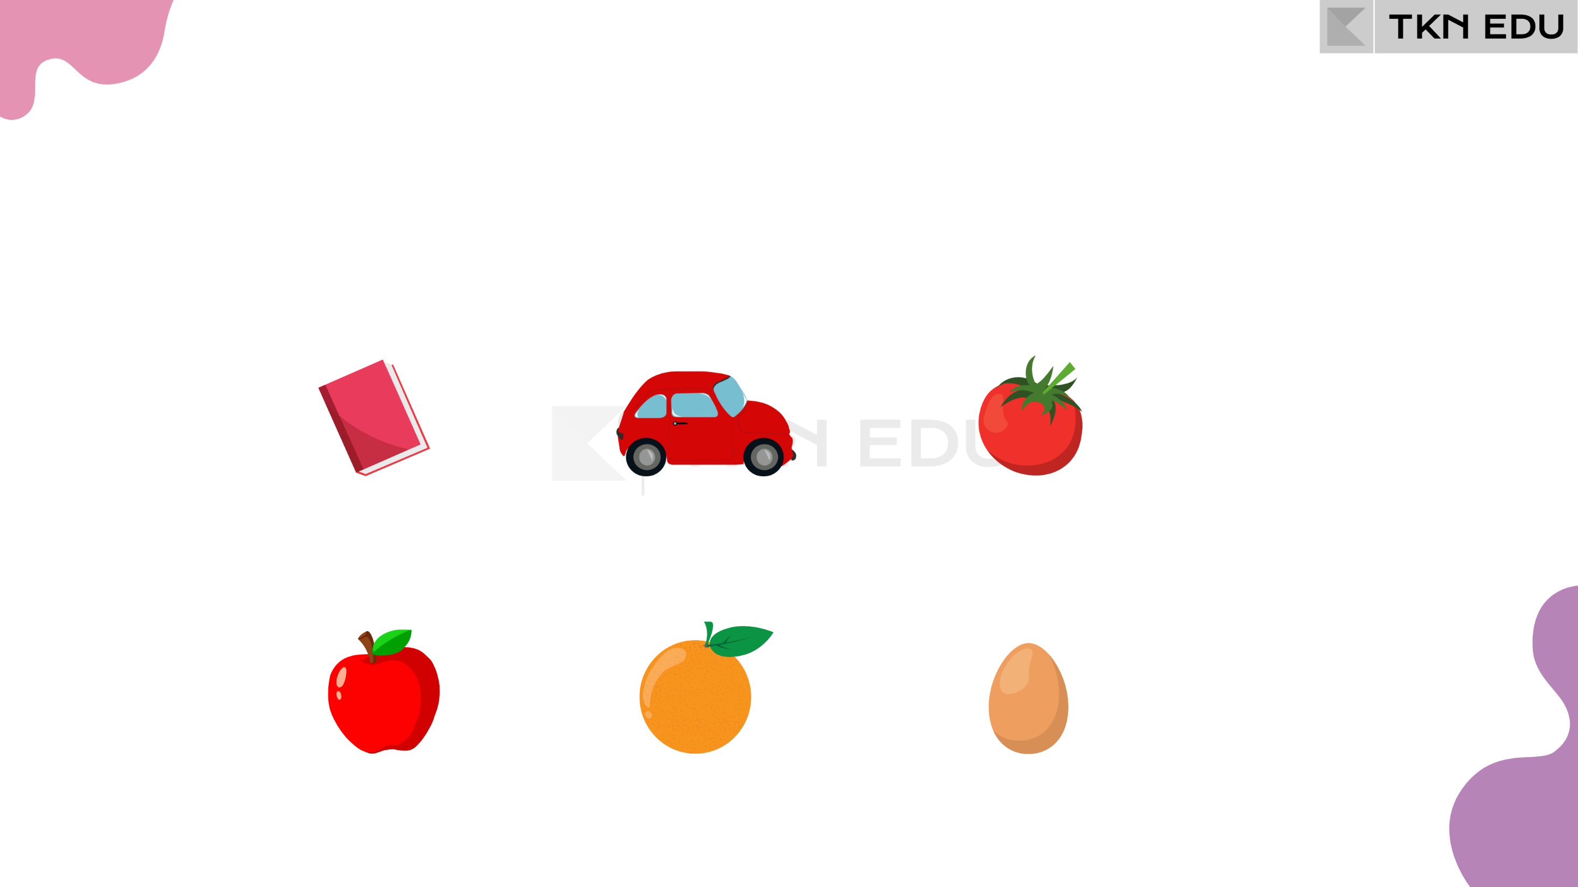
1) A / An
(Bir)
Sayılabilen ve bir adet olan isimlerin başında kullanılır.
Eğer isim sessiz harf ile başlıyorsa «a» tercih edilir.
A book
A car
A tomato
Eğer isim sesli harf ile başlıyorsa «an» tercih edilir.
An apple
An orange
An egg

Slide 30
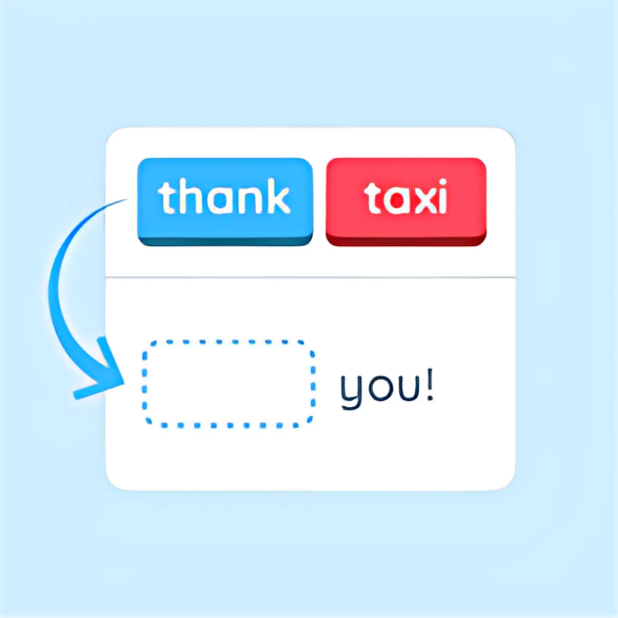
Let's Play!

Slide 31
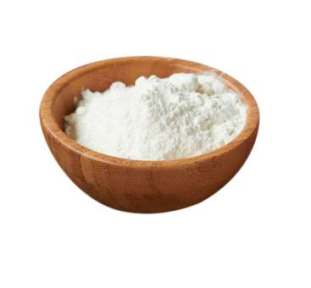
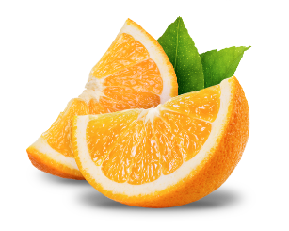
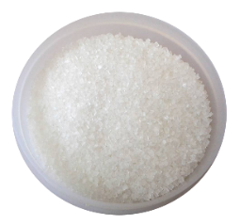
2) A few
3) A little
(Az sayıda)
(Az miktarda)
Sayılabilen isimlerle birlikte, olumlu cümlelerde kullanılır.
«Az sayıda» anlamına gelir.
Sayılamayan isimlerle birlikte, olumlu cümlelerde kullanılır.
«Az miktarda» anlamına gelir.
Ex: I need a few party hats.
Ex: I need a little flour for the cake.
(Az sayıda parti şapkasına ihtiyacım var.)
(Kek için az miktarda una ihtiyacım var.)
Ex: I have a few oranges at home.
Ex: There is a little sugar in the bowl.
(Evde az sayıda portakalım var.)
(Kasede az miktarda şeker var.)

Slide 32
Let's Play!

Slide 33
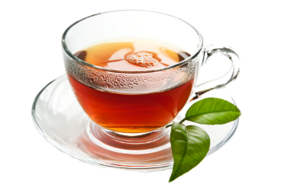
4) Some
5) Any
(Biraz/Birkaç)
(Hiç)
Sayılabilen ve sayılamayan isimlerle birlikte, genellikle olumlu cümlelerde kullanılır.
Sayılabilen ve sayılamayan isimlerle birlikte, genellikle olumsuz ve soru cümlelerinde kullanılır.
Sayılabilen isimlerde «Birkaç»,
Sayılamayan isimlerde «Biraz» anlamı taşır.
Ex: There isn’t any lemonade.
Ex: There are some cupcakes on the table.
(Hiç limonata yok.)
(Masada birkaç kek var.)
Ex: I want to drink some tea.
Ex: Do you have any candles?
(Biraz çay içmek istiyorum.)
(Hiç mumunuz var mı?)

Slide 34
Let's Play!

Slide 35
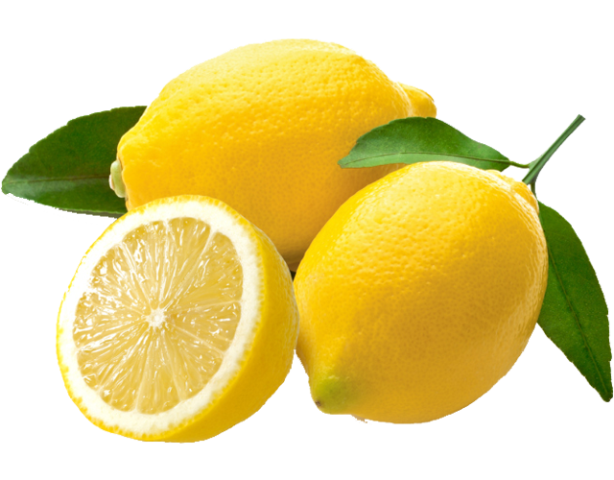
6) A lot of
(Çok sayıda/Çok miktarda)
Hem sayılabilen hem sayılamayan kelimelerle birlikte olumlu cümlelerde kullanılır.
Sayılabilen isimlerde «Çok sayıda»,
Sayılamayan isimlerde «Çok miktarda» anlamı taşır.
Ex: I need a lot of lemons to make lemonade.
Ex: There are a lot of guests.
(Limonata yapmak için çok sayıda limona ihtiyacım var.)
(Çok sayıda misafir var.)

Slide 36
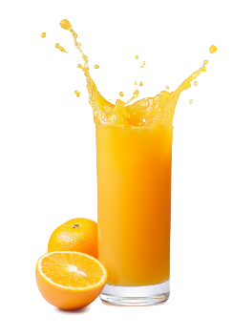
7) How many?
8) How much?
(Kaç tane?)
(Ne kadar?)
Sadece sayılabilen isimlerle birlikte kullanılır.
Sadece sayılamayan isimlerle birlikte kullanılır.
Ex: How many apples do we have?.
Ex: How much orange juice is there?
(Kaç tane elmamız var?)
(Ne kadar portakal suyu var?.)
Ex: How many party hats are there?.
Ex: How much money do you have?
(Kaç tane parti şapkası var?)
(Ne kadar paran var?)

Slide 37
Let's Play!

Slide 38
Let's Play!

